Slide 1
London is the capital of… bikes!

Slide 2
Agenda
введение и dataset
предобработка
временные циклы и закономерности
влияние погоды
итоги основной части
выбросы и аномалии
ссылки и источники

Slide 3
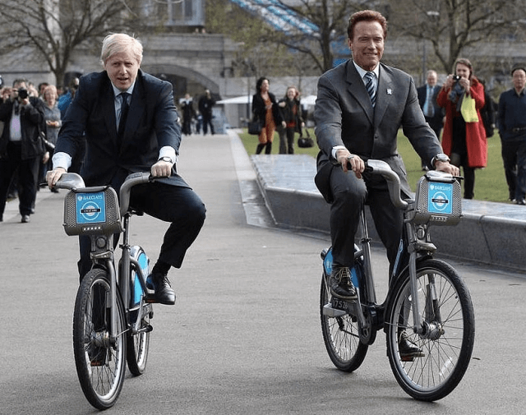
Введение и dataset
Лондон известен, как один из городов-рекордсменов по доле велосипедов в городском трафике. В начале 2010-х компания TfL (Transport for London) начала разворачивать крупную сеть по аренде велосипедов.
Именно на основе предоставленного TfL dataset’а проведено дальнейшее исследование велосипедного сегмента транспортной сети Лондона.
Dataset содержит почасовую информацию о количестве взятых в аренду велосипедов за 2015-2017 годы.

Slide 4
Введение и dataset
Колонки dataset’а
"timestamp" - час начала аренды
"cnt" - число арендованных в этот час велосипедов
"t1" - реальная температура по Цельсию
"t2" - ощущаемая температура по Цельсию
"hum" - влажность в %
"wind_speed" - скорость ветра в км/ч
"weather_code" - код погодных условий
"is_holiday" - флаг праздничного дня
"is_weekend" - флаг выходного дня
"season" - код времени года

Slide 5
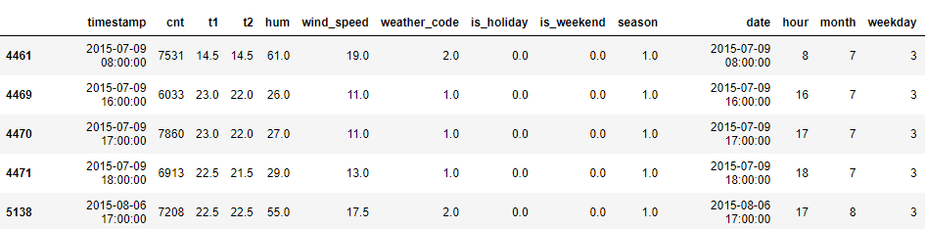
Предобработка
Для учета суточных и недельных циклов на основе колонки “timestamp” были созданы колонки “hour”, “weekday”, “month”

Slide 6
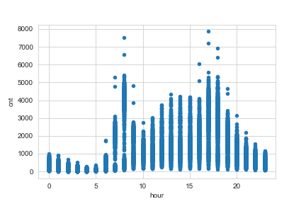
Временные циклы и закономерности
Точечная диаграмма почасовой активности показала ряд выбросов, поэтому, а также исходя из логических соображений, было решено рассматривать отдельно будние и выходные дни
почасовая активность

Slide 7
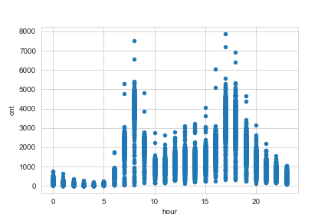
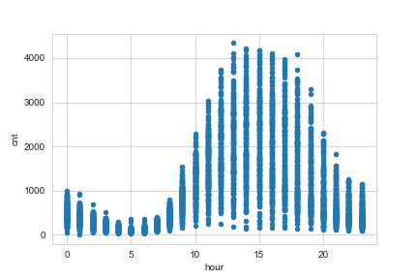
Временные циклы и закономерности
В результате разбиения стало ясно, что все аномальные значения принадлежать будним дням. Они будут объяснены позднее в разделе “выбросы и аномалии”
будние дни
выходные дни

Slide 8
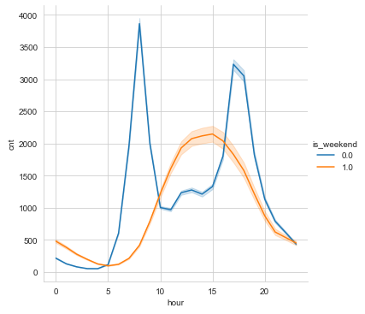
Временные циклы и закономерности
Как видно из графика, в будние дни пик аренды велосипедов попадает на часы пик, можно предположить, что люди используют велосипеды как обычный транспорт для передвижения на работу, а не для развлекательных целей.
В выходные часы пик приходятся на середину дня, когда люди проявляют наибольшую активность и, вероятно, используют велосипеды для активного отдыха и прогулок.
почасовая активность
(синий - будние дни,
оранжевый - выходные)

Slide 9
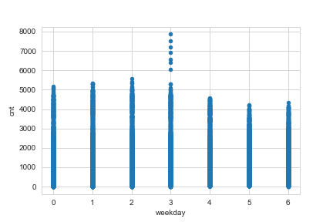
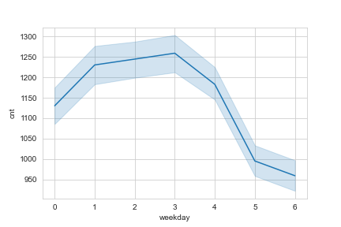
Временные циклы и закономерности
Пользовали более активны в будние дни, чем в выходные, что подтверждает предположение, что велосипед в условиях лондонской инфраструктуры используется прежде всего для прагматических целей.
активность пользователей в течении недели

Slide 10
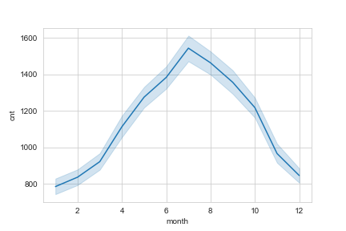
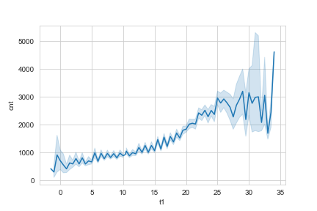
Влияние погоды
Влияние времени года и температуры воздуха на популярность услуги очевидна и предсказуема.
Зависимость от температуры воздуха имеет линейный вид на участке 0-22 градуса по Цельсию, а затем переходит в плато.
влияние температуры на число заказов

Slide 11
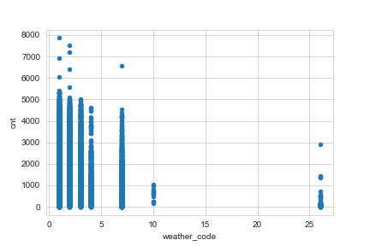
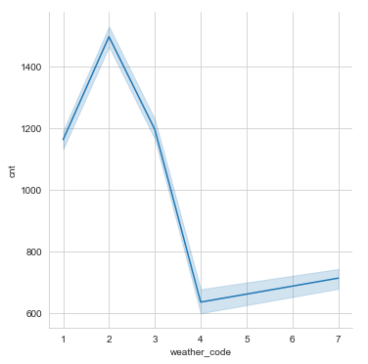
Влияние погоды
Значения абсциссы от 0 до 10 показывают переход от ясного неба к ливню. 26 - снегопад.
Как видно из графиков, если отбросить аномалии, в случае ясной погоды или мелкого дождя принципиально возможно одинаковое число заказов, однако в случае даже малого дождя среднее число заказов значительно падает.
влияние погоды на число заказов

Slide 12
Итоги основной части
Ресурсы системы (велосипеды) используются не полность:
в выходные дни
в случае даже незначительной непогоды
при температуре 15-20 градусов по Цельсию (управление велосипедом все еще не очень затруднено и относительно комфортно, однако люди предпочитают более комфортные виды транспорта)

Slide 13
Итоги основной части
Для повышения эффективности возможно предпринять следующие шаги:
введение скидок по выходным весной-осенью
гибкая тарификация в зависимости от числа используемых велосипедов
Однако эти шаги нуждаются в дополнительных исследованиях с целью определения их окупаемости.

Slide 14
Выбросы и аномалии
почасовая активность в будние дни
активность при различной погоде
активность в разные дни недели

Slide 15
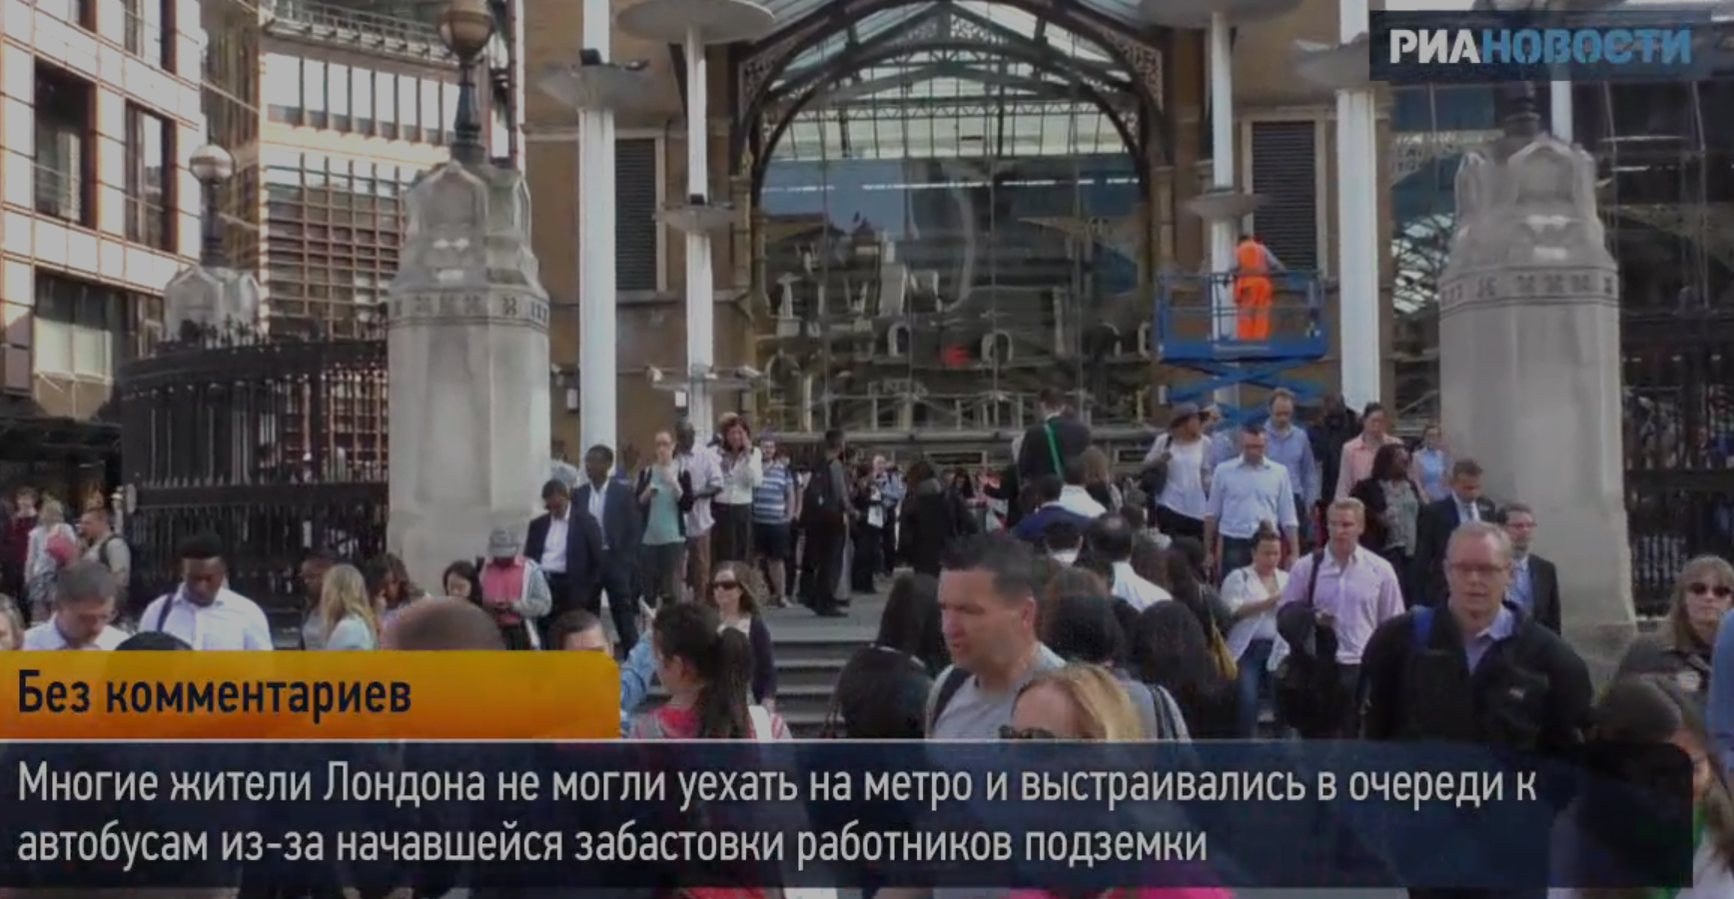
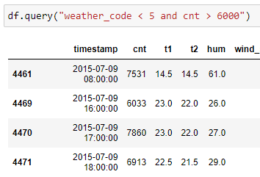
Выбросы и аномалии
В ходе изучения аномалий удалось установить причину порядка 50% из них.
Всплеск активности, произошедший в четверг в ясную погоду оказался обусловлен забастовкой работников лондонского метрополитена, в условиях которой многим людям пришлось искать альтернативный транспорт.

Slide 16
Ссылки и источники
Github исследования: https://github.com/Trickster2038/researchBikes
Dataset: https://www.kaggle.com/hmavrodiev/london-bike-sharing-dataset
РИА-Новости. Забастовка метро в Лондоне: https://ria.ru/20150709/1123507295.html

Slide 17
Спасибо за внимание

